Slide 1
8.13
汇报
汇报人：谢秋实
汇报日期：2026/ 08/ 13

Slide 2
目录
CONTENTS
进度汇报
1 | Matlab-电磁欺骗
2 | CST-Unitcell仿真

Slide 3
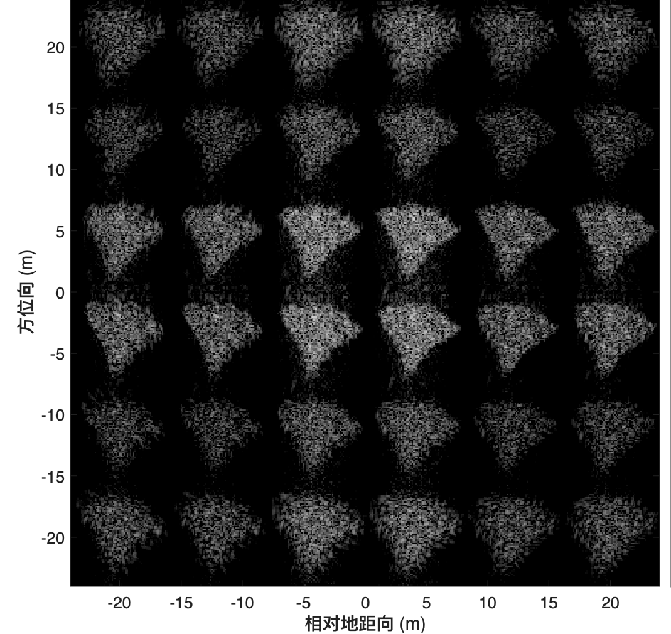

1 Matlab-飞机
4*4的飞机群
 |  | ❌ | ❌ | ❌
 | 距离1阶 | 距离1阶 |  | ❌
方位1阶 | 距离、方位混合1阶 | 距离、方位混合1阶 | 方位1阶 | ❌
方位1阶 | 距离、方位混合1阶 | 距离、方位混合1阶 | 方位1阶
 | 距离1阶 | 距离1阶

Slide 4
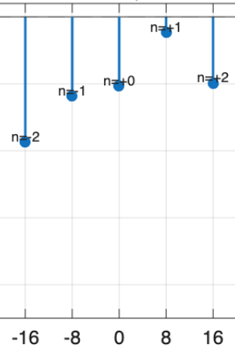
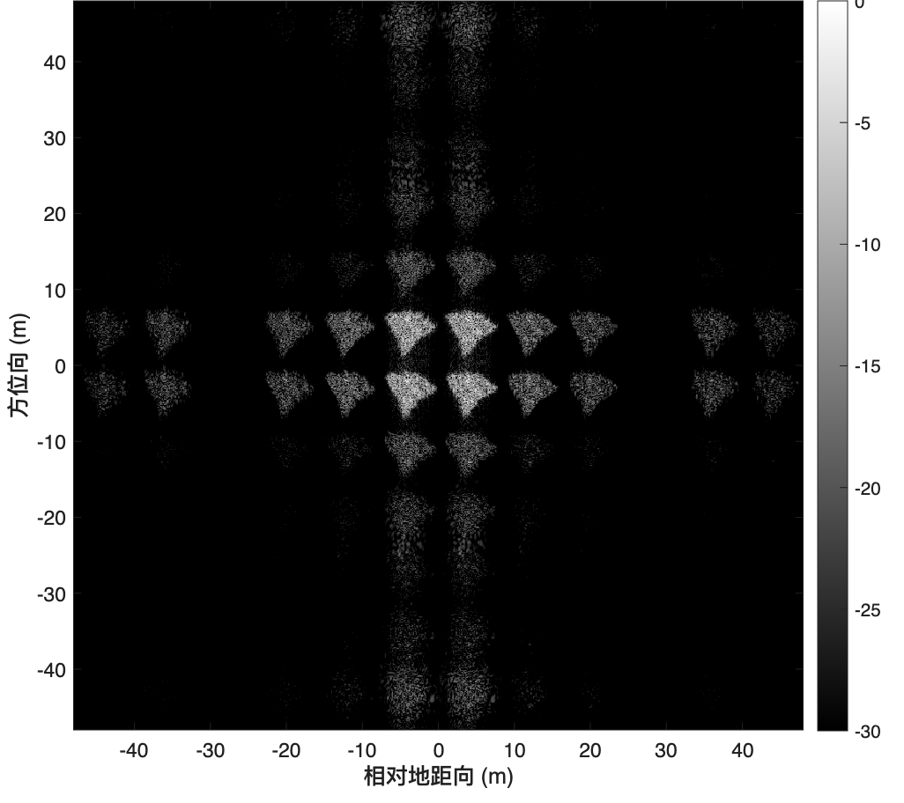


1 Matlab-飞机
4*4的飞机群
如何消除另一侧的谐波？
2bit？

Slide 5
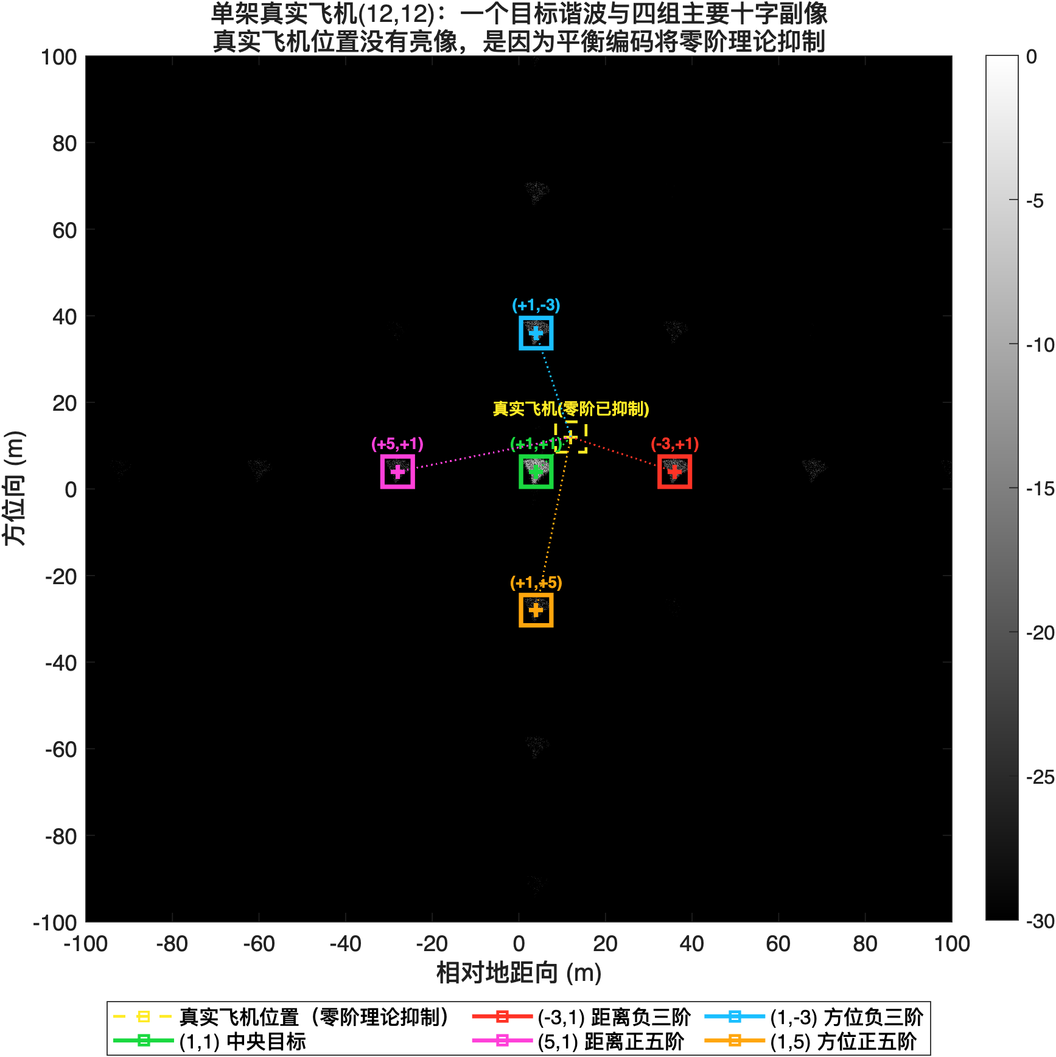
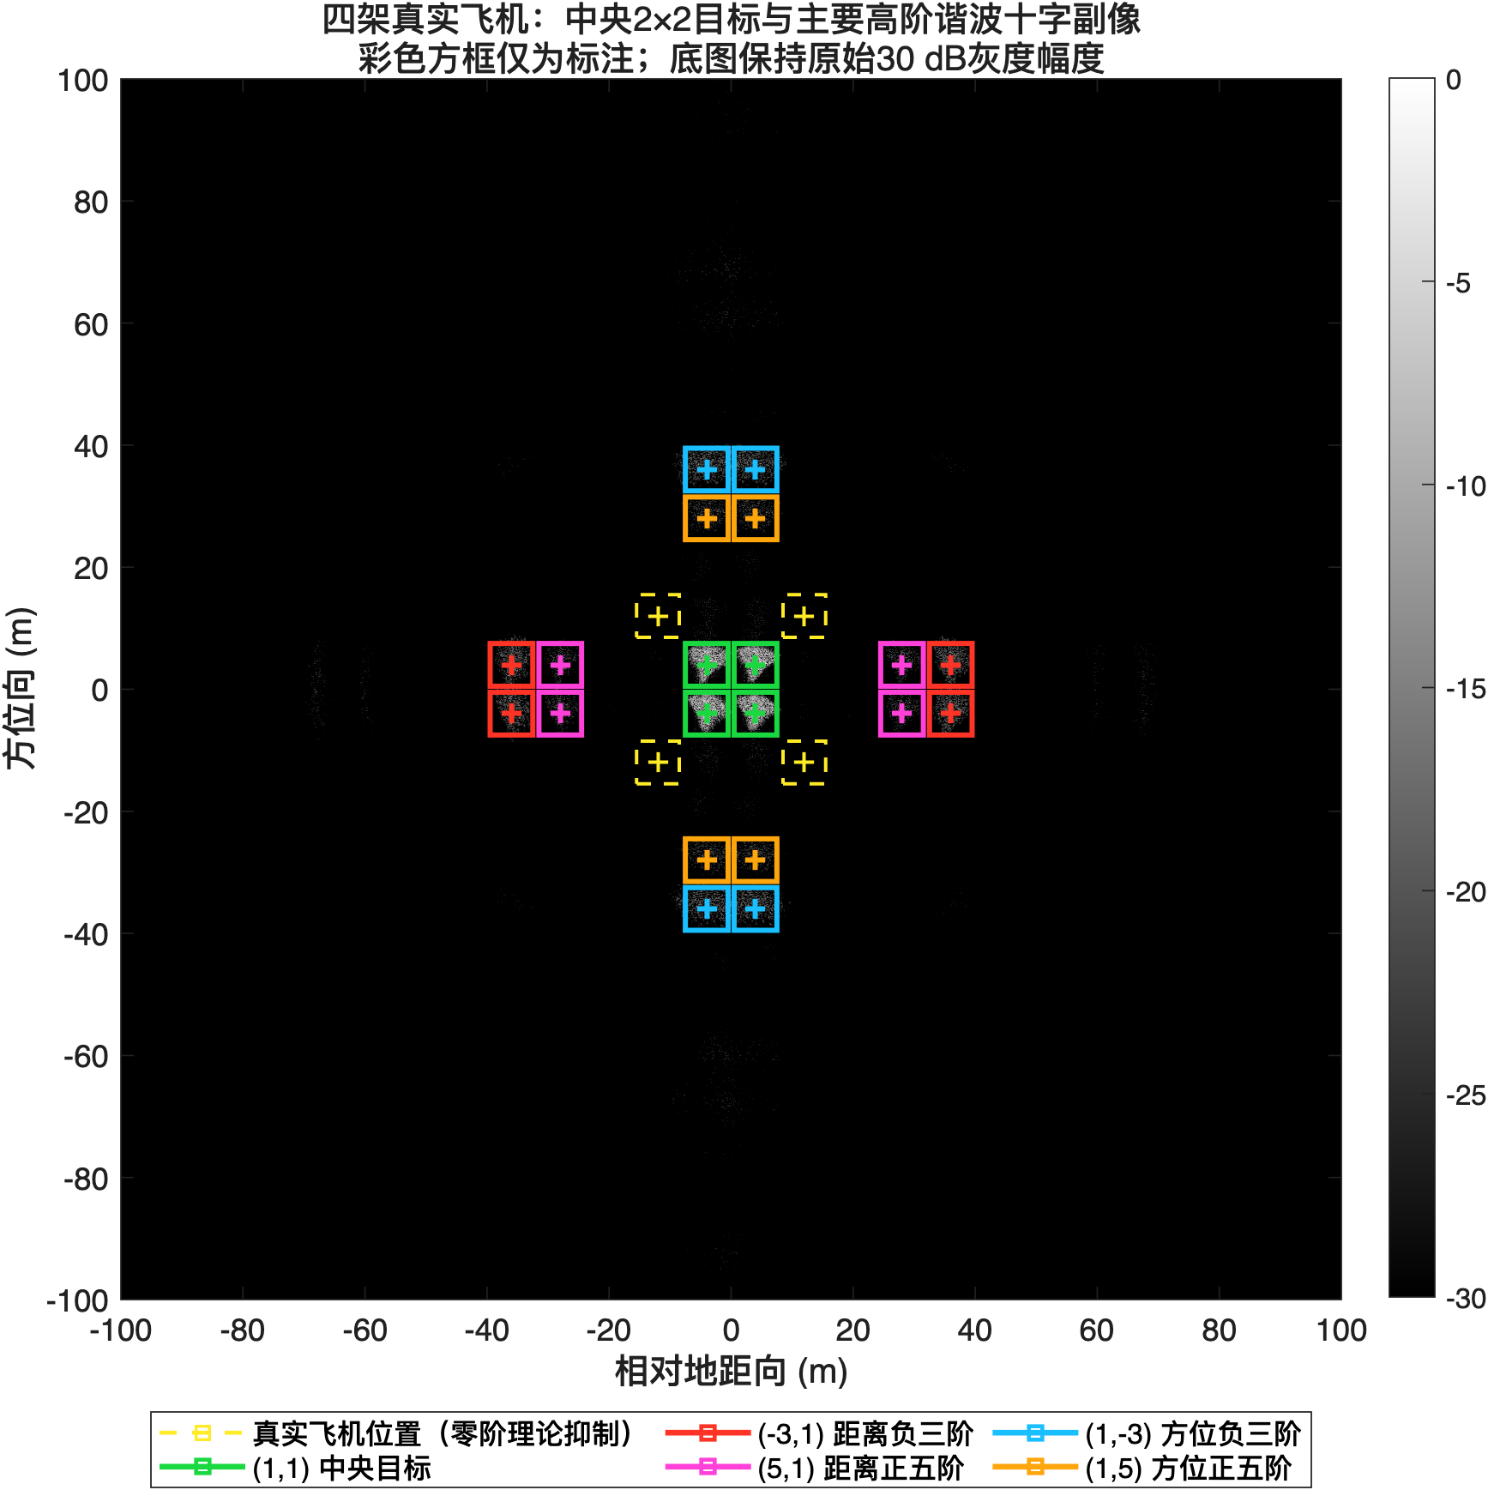
1 Matlab-飞机
成像结果中，会出现外侧十字的高阶谐波副像
在2bit，平衡编码时，主要是-3，1，5阶三种谐波

Slide 6
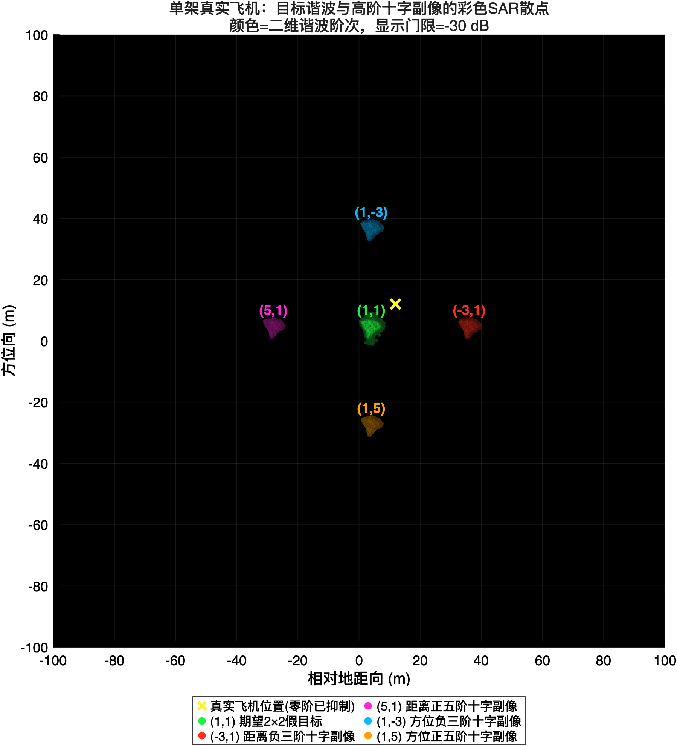
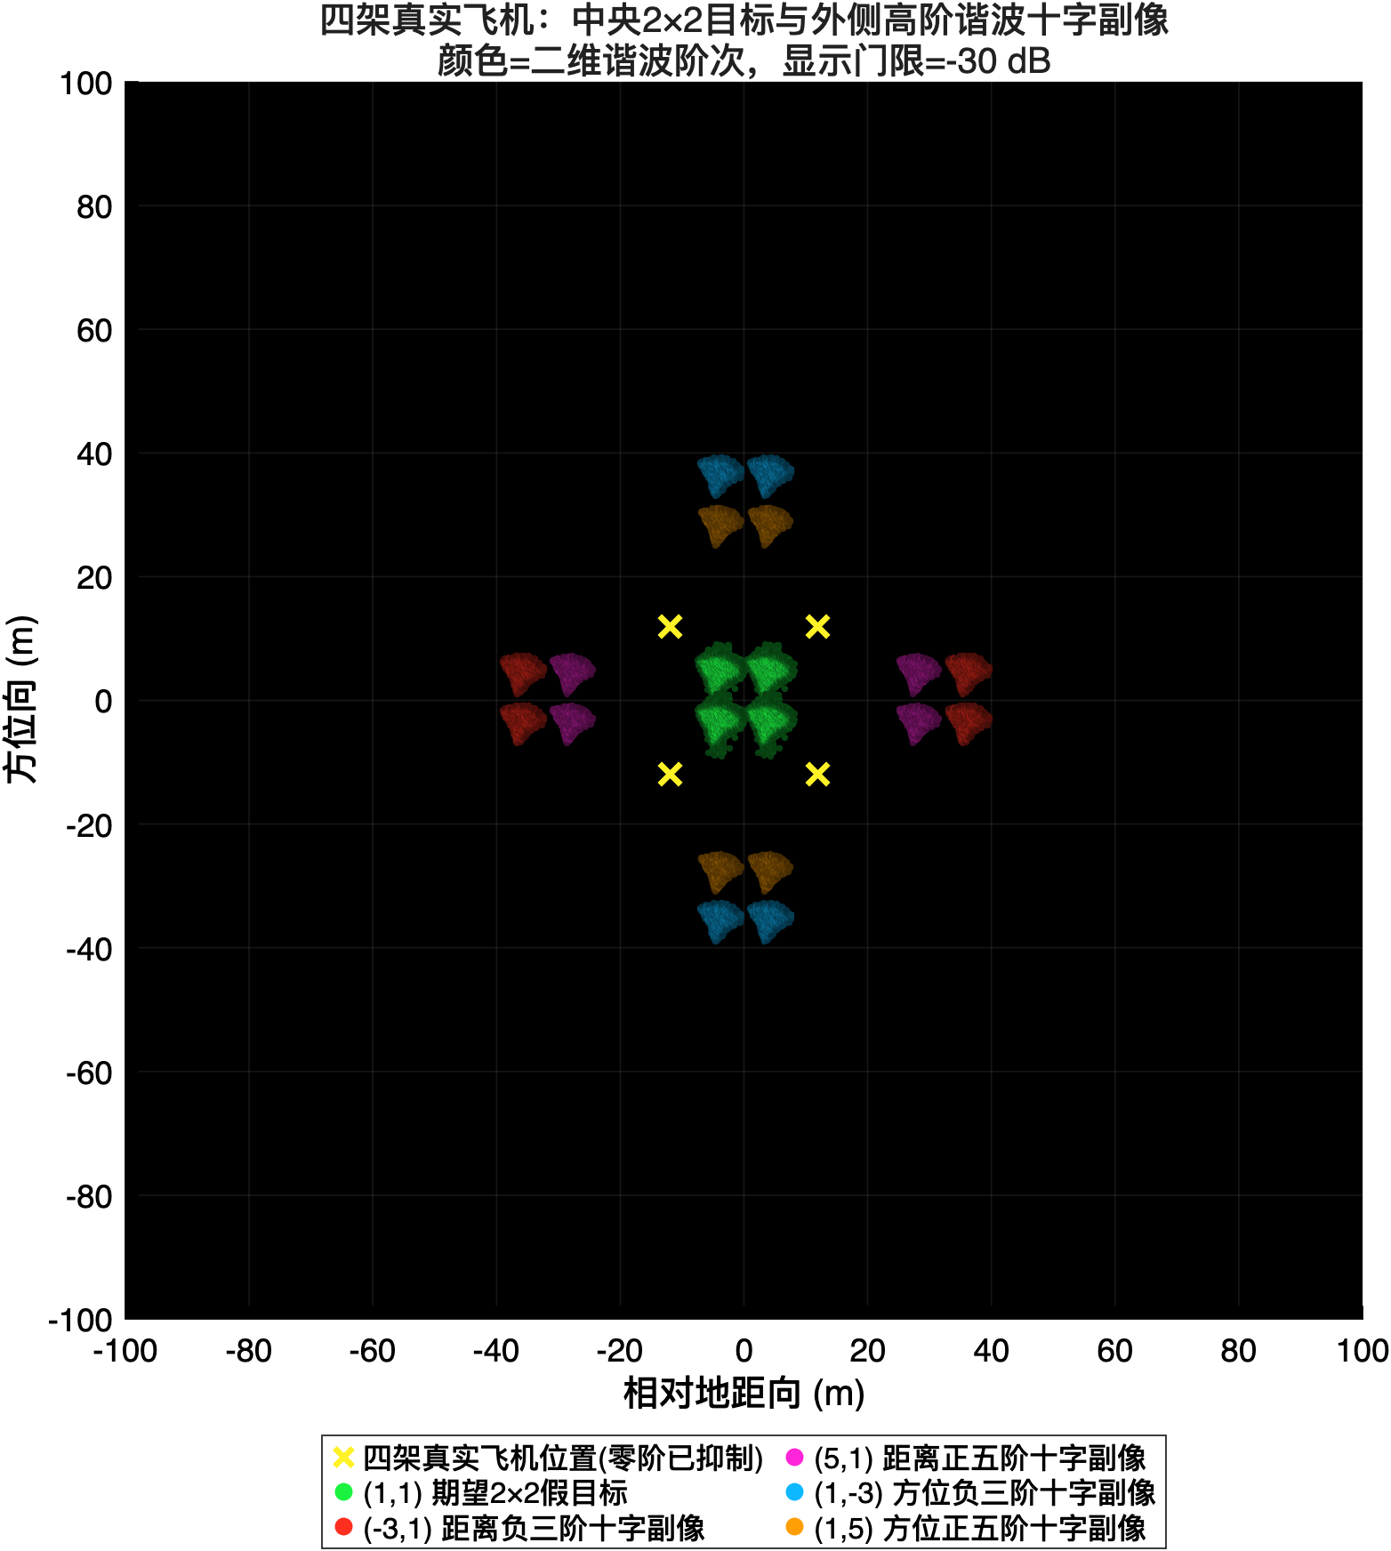
1 Matlab-飞机
成像结果中，会出现外侧十字的高阶谐波副像
在2bit编码时，频谱会保留

Slide 7
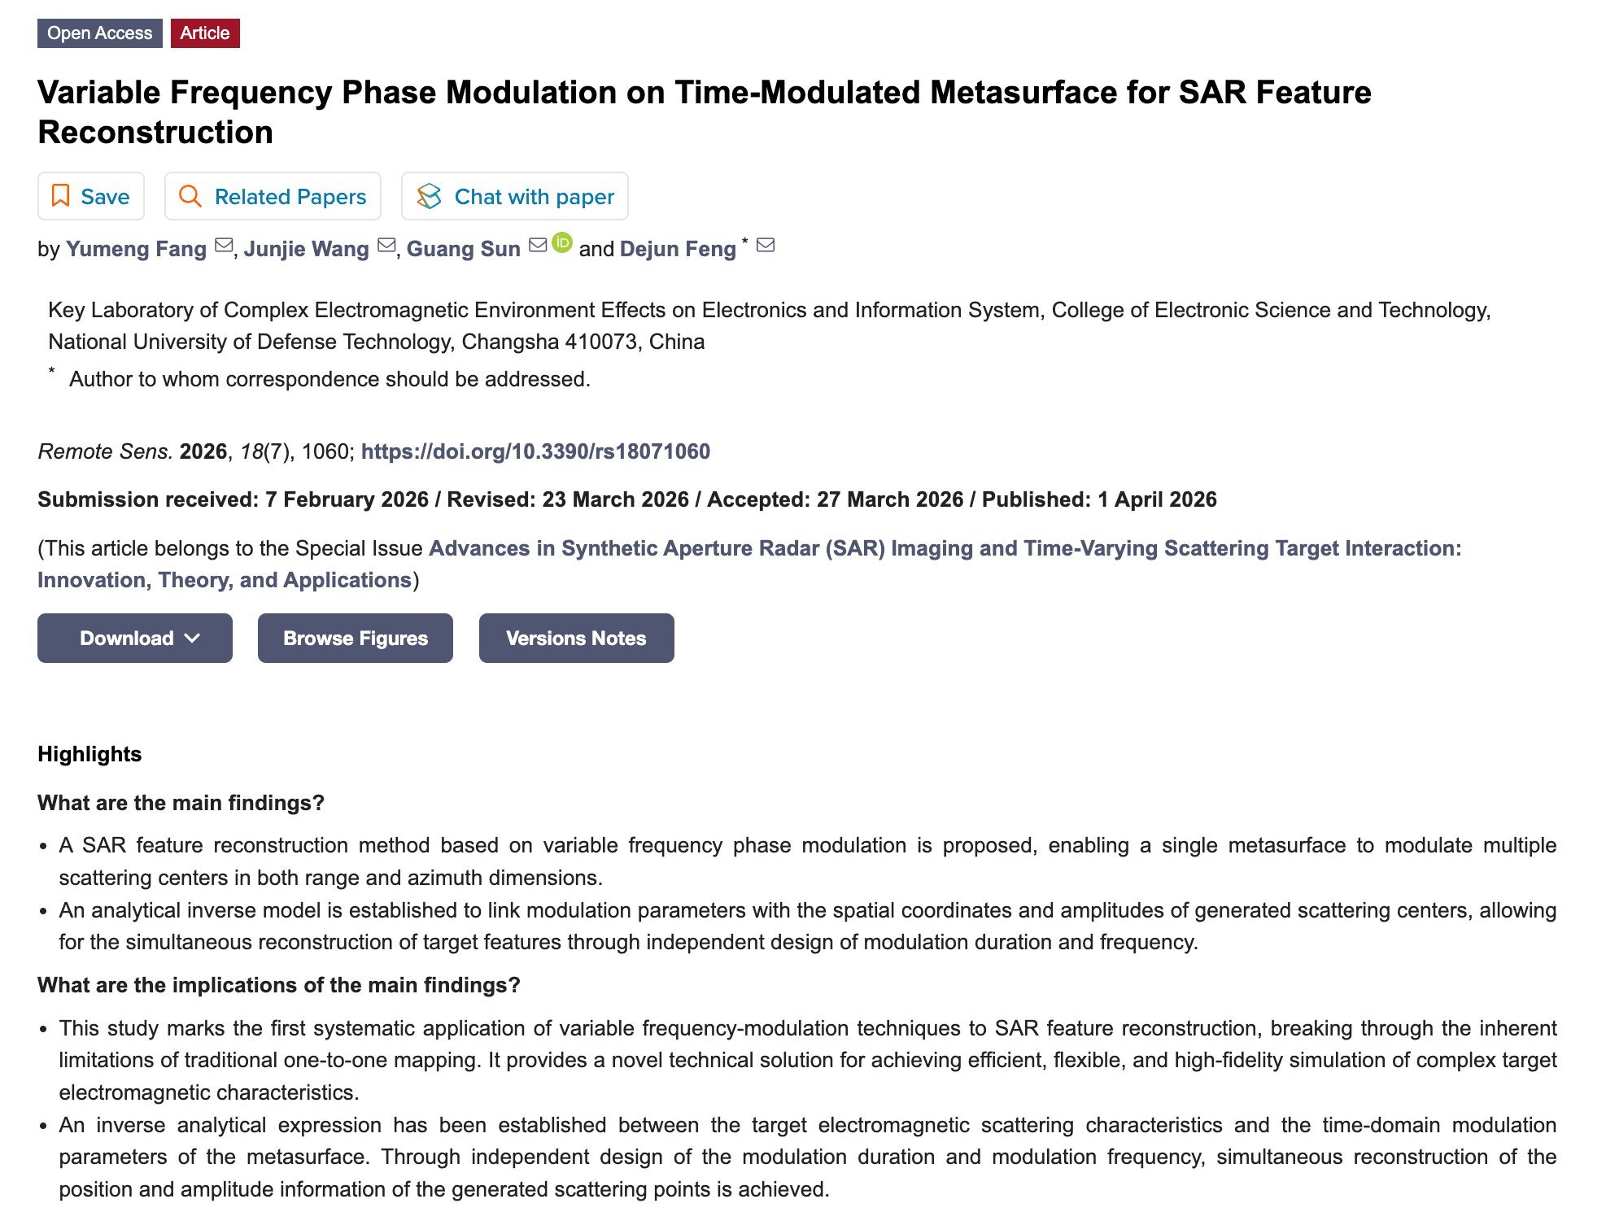
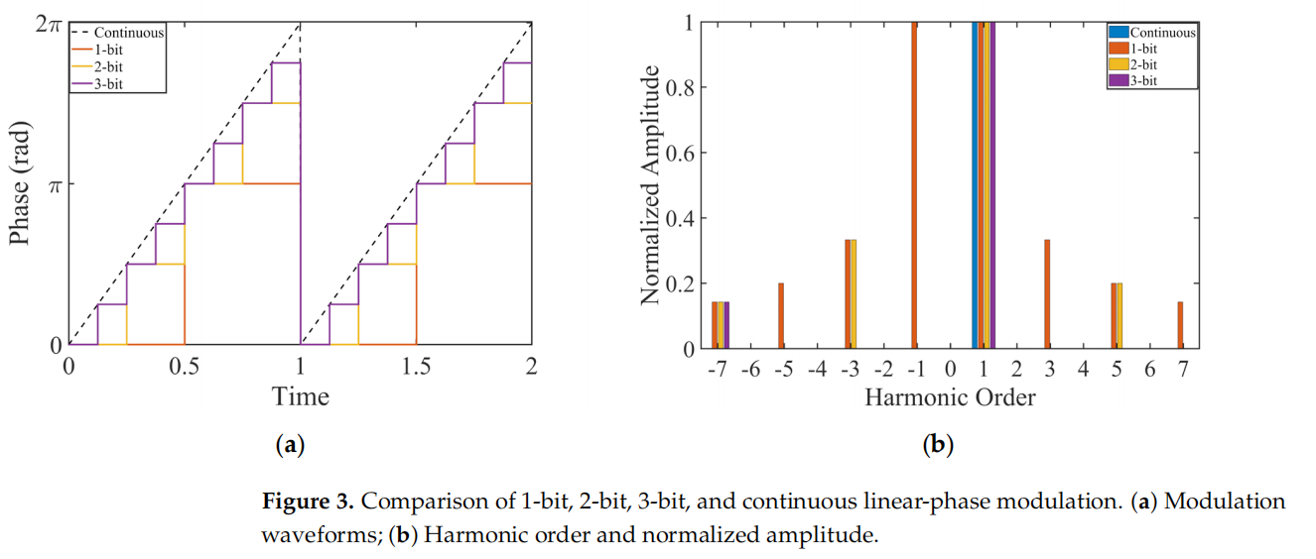
1 Matlab-飞机
相关工作1：用的3-bit来改善谐波能量，模拟连续相位
bit数越高，能量在1阶越集中

Slide 8
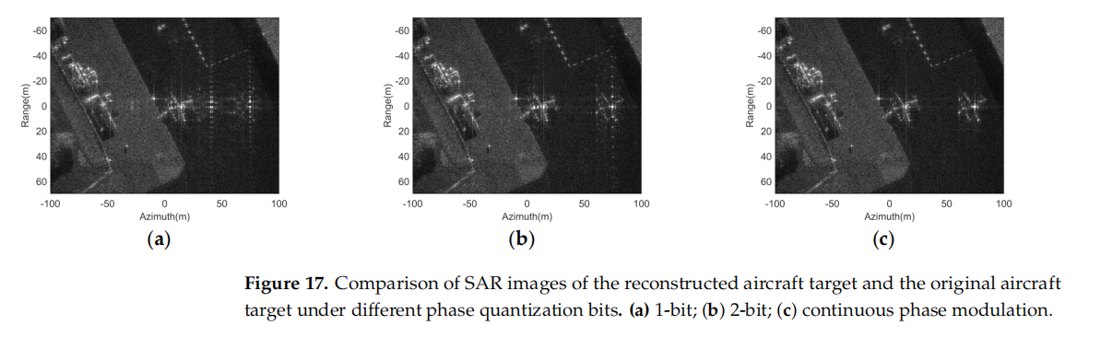
1 Matlab-飞机
相关工作1：用的3-bit来改善谐波能量，模拟连续相位
这篇文章里面有很多SAR成像图

Slide 9
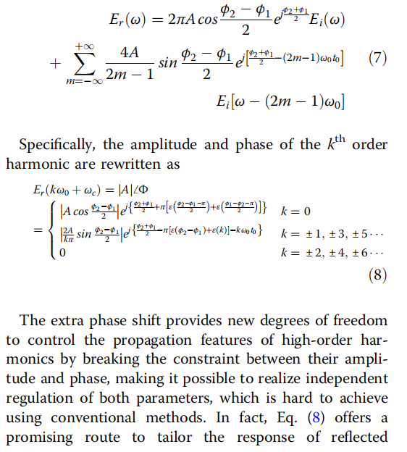
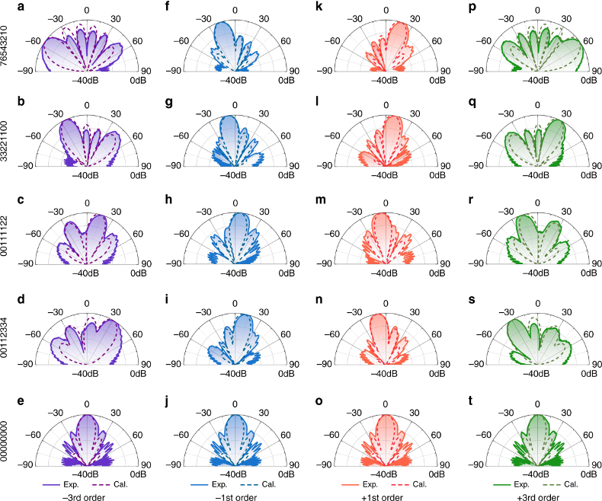
1 Matlab-飞机
相关工作2：空时联合编码
为不同子区设计不同时间序列、起始相位和空间相位
各个分区之间是异步的
1. 时间延迟给k阶谐波添加k倍相位

Slide 10
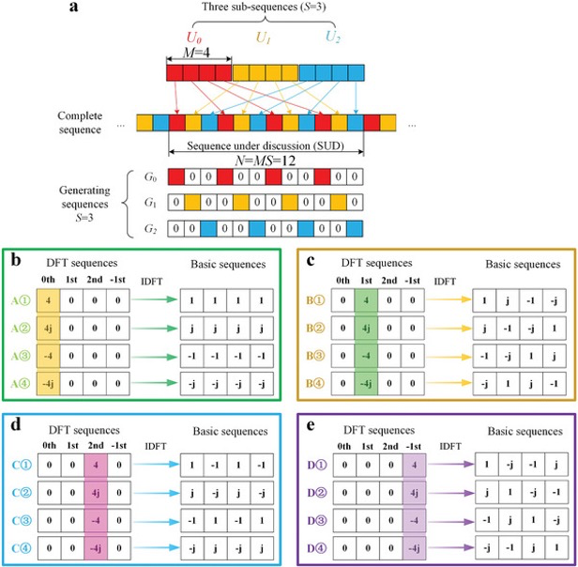
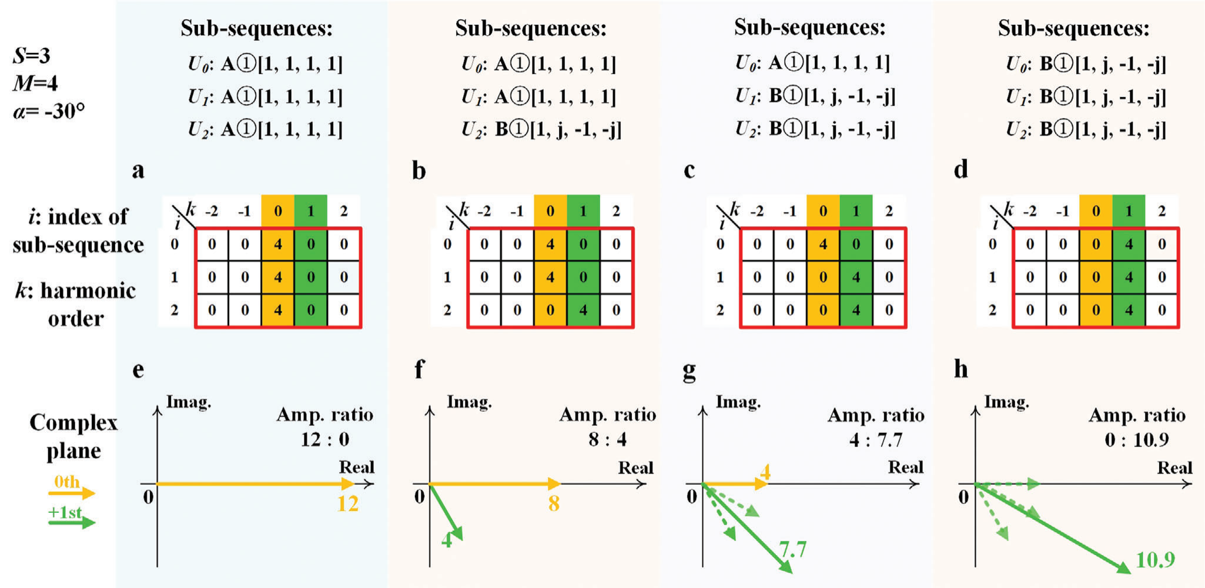
1 Matlab-飞机
2. 交织子序列把2-bit时间码变成可设计的谐波向量

Slide 11
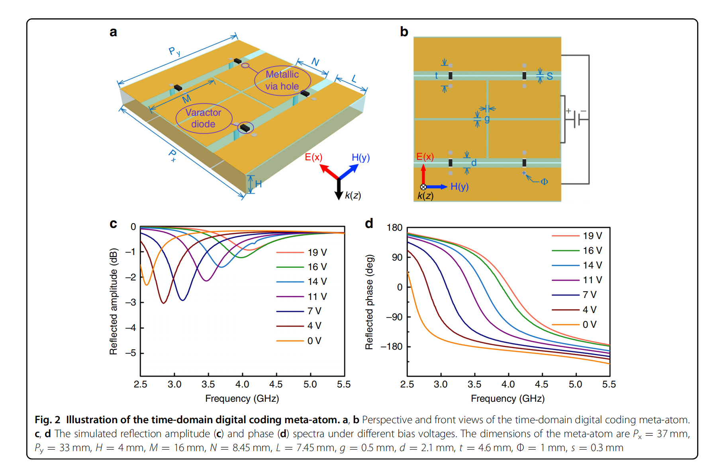
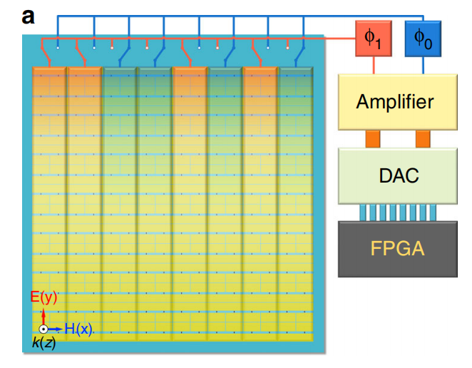
1 Matlab-飞机
2. 交织子序列把2-bit时间码变成可设计的谐波向量

Slide 12
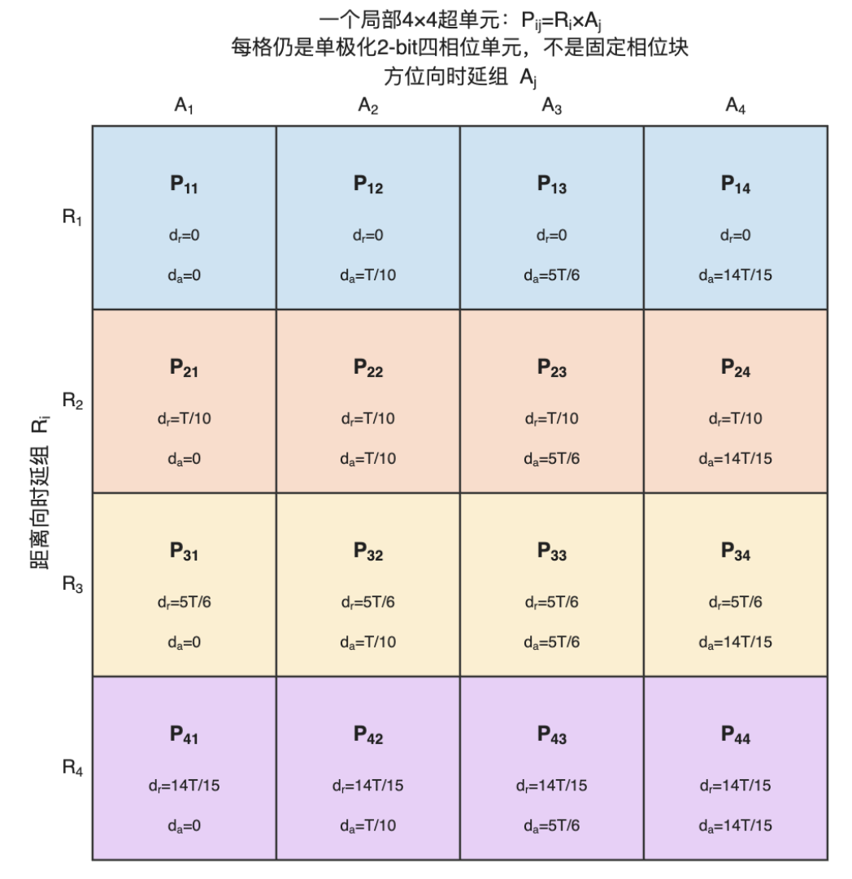
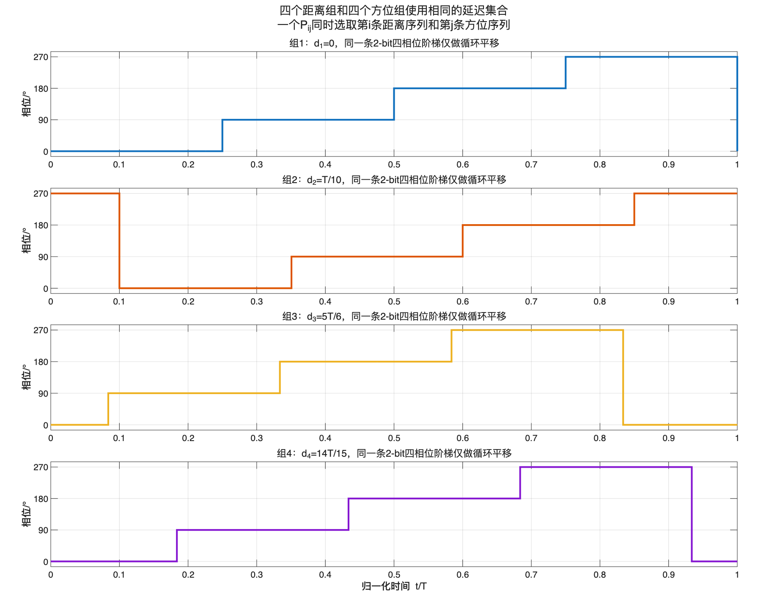
1 Matlab-飞机
思路

Slide 13
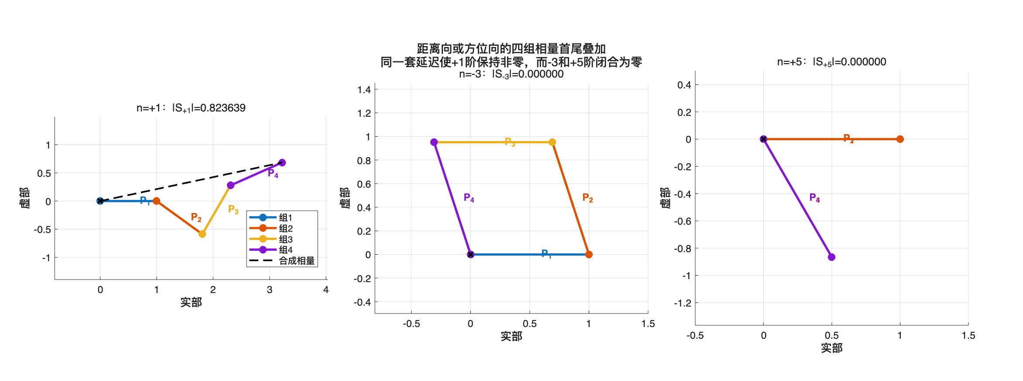
1 Matlab-飞机
思路

Slide 14
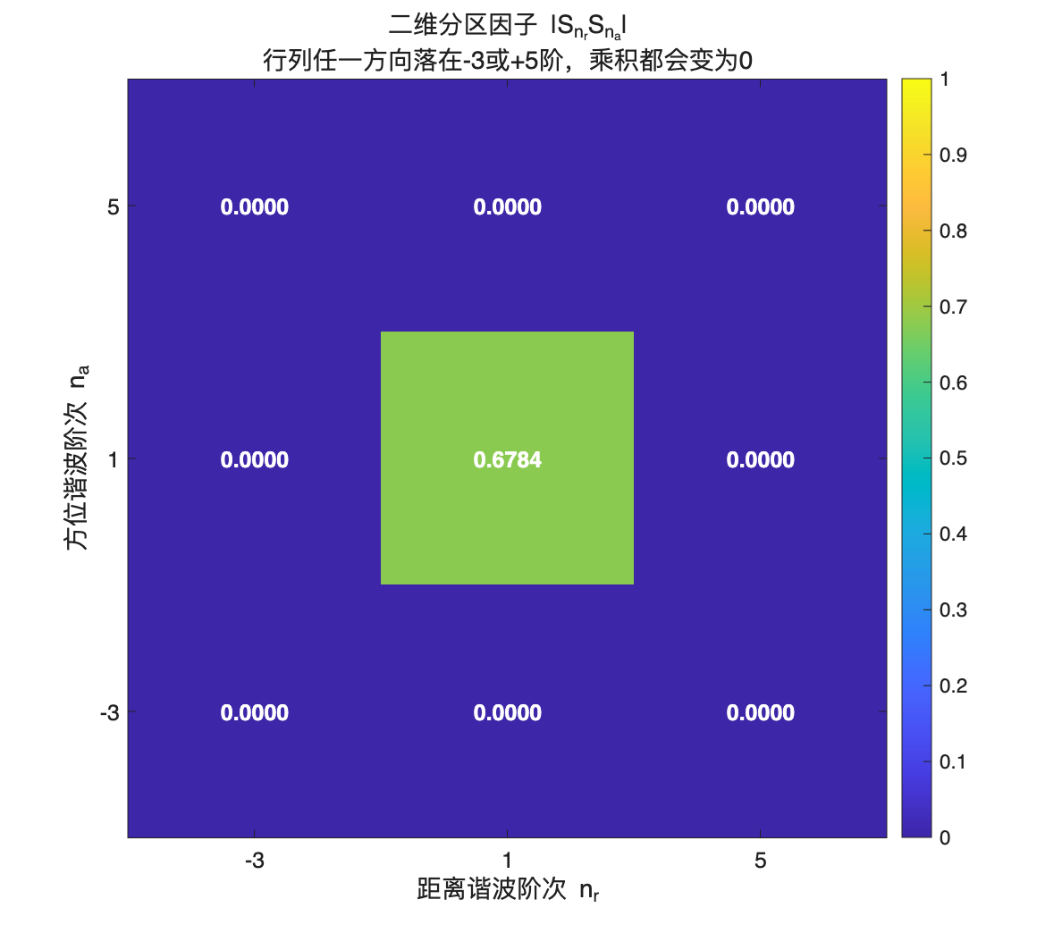


1 Matlab-飞机
思路

Slide 15

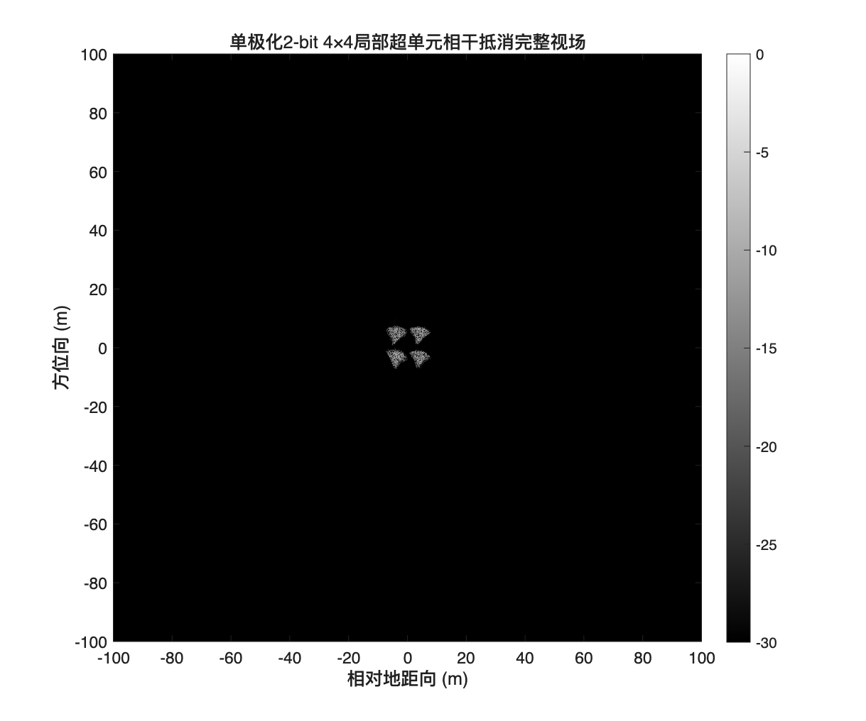
1 Matlab-飞机
思路
优化前
优化后

Slide 16
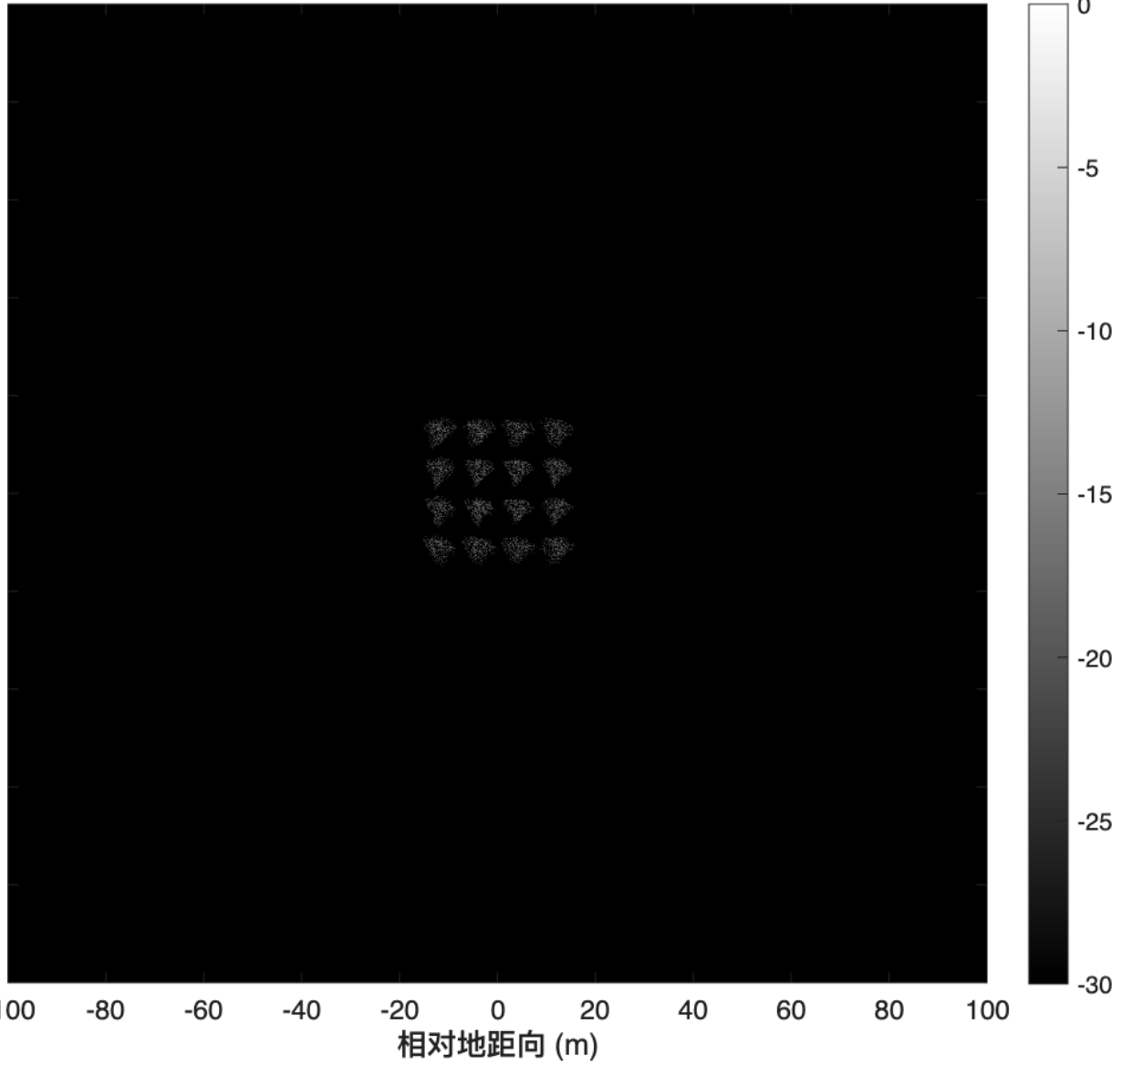
1 Matlab-飞机
思路
优化前
优化后

Slide 17
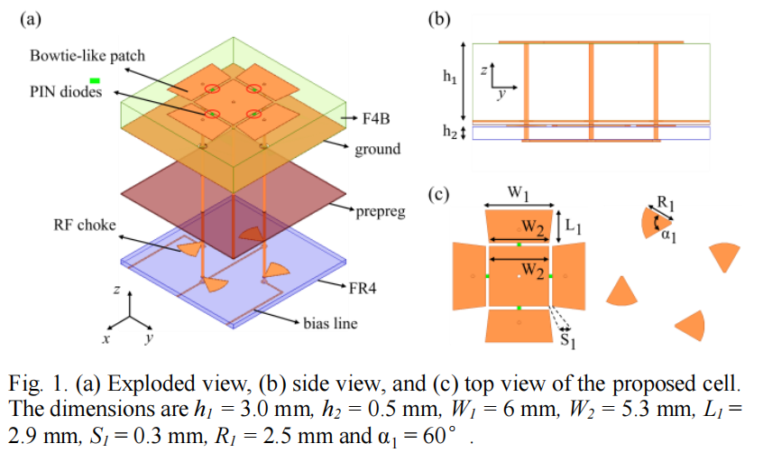
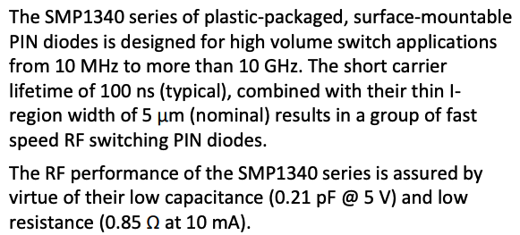
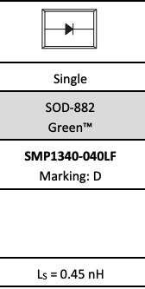
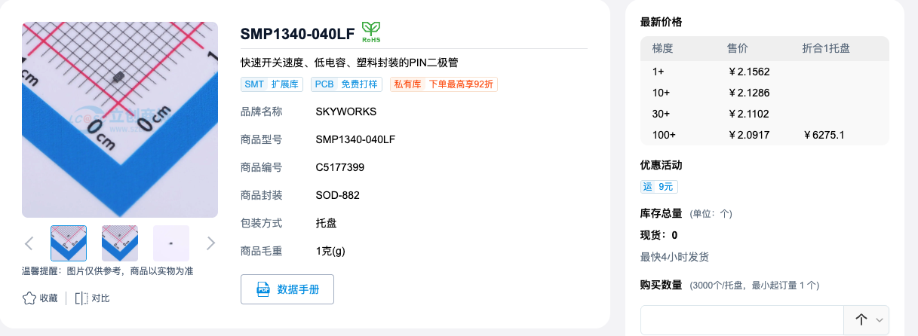
2 CST-Unitcell
查一下二极管价格
ON：R=1Ω, L=0.45nH
OFF：R=10Ω, L=0.45nH, C=0.16pF
每个单元使用 4 颗 PIN 二极管。

Slide 18
2 CST-Unitcell
短时间，X波段电磁欺骗 关注背景融合式主动散射隐身
关于二极管价格，问一下灏然和璐瑶，去哪里买
超表面怎么贴？硬质 柔性 真正弄出来怎么做 考虑一下
硬质 柔性 共形超表面 四个战机 每个战机处于谐波的某个点 中间隔着2个假目标 把另一侧谐波消除掉（对称的两个只留下一个 单边带）
单元结构的斜入射和形变（底板变成曲面）的效果 不同形变角度 改变单元结构 摸一下整体的工艺 柔性/硬质电路板

Slide 19
汇报完毕，敬请老师批评指正！
汇报人：谢秋实
汇报日期：2026 / 08 / 13

